Slide 1










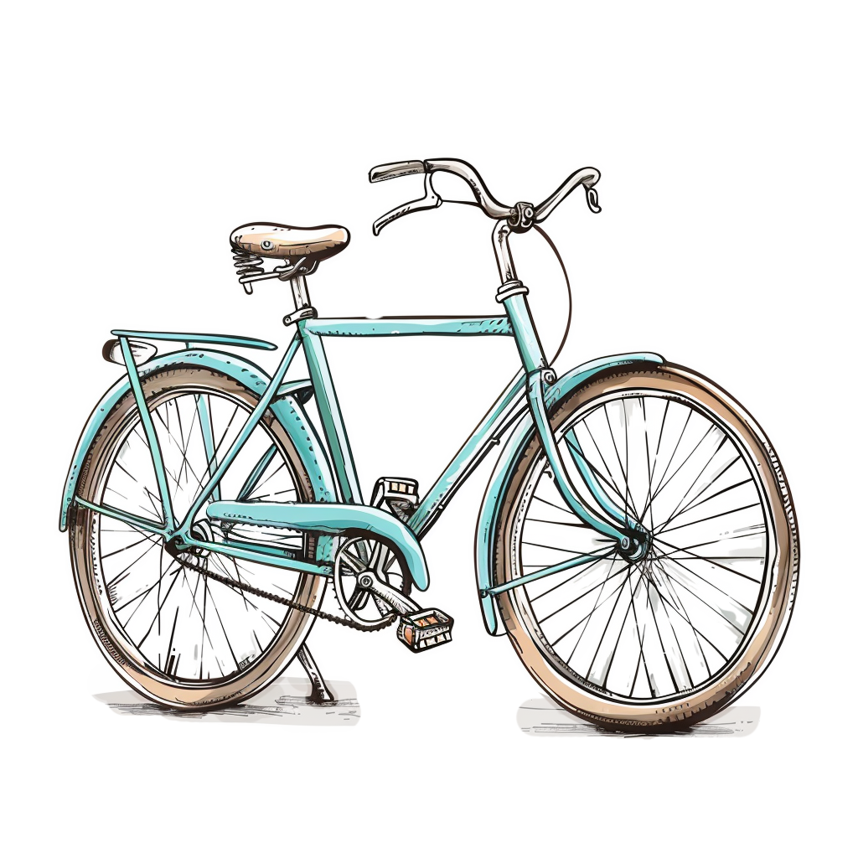





ВУ
ВА
ВО
ВЫ
ВЕ
ВО
ВИ
ВЫ
ВЫ
ВЕ
ВИ
ВЕ
ВЫ
ВЕ
ВА
ВО
ВО
ВУ
ВИ
ВА
ВА
ВУ
ВУ
ВИ
ВЮ
ВЁ
ВЯ
ВЭ
ВУ
ВЮ
ВО
ВЁ
ВЯ

